Slide 1


FORMATION À DISTANCE OU EN PRÉSENTIEL
2 JOURS
1 THEME
THEME DE LA FORMATION :
PROCESS COM MODEL®
« Mieux communiquer, mieux motiver,
mieux gérer son stress »
jp.coulmon@noriarh.com
30, rue Andrée Tamisé 33200 Bordeaux
Tél : 0680409478

Slide 2


FORMATION DISTANCIELLE OU EN PRESENTIEL
PROCESS COM MODEL®
Mieux communiquer, mieux motiver, mieux gérer son stress
PRESENTATION
Le quotidien des dirigeants et des managers dans le contexte post Covid-19 met en exergue toute la complexité et l’aspect chaotique que les organisations vivent dans la conduite de leurs affaires : incertitude, ambiguïté, peur des lendemains, pression du temps, enjeux nébuleux, rapport de force, menaces concurrentielles, climat social en déclin,…
Dans ce contexte de crise globale que nous traversons, plus que jamais les relations interpersonnelles apparaissent comme des leviers essentiels pour nourrir la relation à soi, à l’autre, pour comprendre les sources de motivation et décompenser les séquences de stress si récurrentes dans une période de crise.
Un outil puissant et pragmatique basé sur l’observation servant 4 objectifs :
Process Com Model ®, ça sert à quoi ?
1. Mieux se connaître et mieux se gérer
2. Adapter sa communication à ses interlocuteurs et collaborateurs
3. Identifier ses sources de motivation et celles de ses interlocuteurs
4. Gérer les situations de stress, de tensions ou de conflits
Le Process Communication Model® (PCM)﻿ est à la fois un outil de communication et un modèle de découverte et de compréhension de sa propre personnalité et de son leadership et de la personnalité de ses interlocuteurs.
La compréhension des personnalités donne des clés pour développer des stratégies de communication adaptées, réagir de manière appropriée aux sollicitations de son entourage, construire dans le court terme des relations constructives et efficaces.
La formation
Noria RH Evolution vous propose d’accéder à la formation « Process Com Model ®» à distance ou en présentiel articulée autour de 2 jours de formation. En amont de la première session en distanciel ou en présentiel, un inventaire de personnalité PCM® sera proposé via un lien hypertext envoyé à chaque participant.
30, rue Andrée Tamisé 33200 Bordeaux jp.coulmon@noriarh.com

Slide 3

NORIA RH EVOLUTION, KEZACO ?
Noria RH Evolution est un cabinet conseil en management crée en 2002 qui articule son activité autour de 4 axes : le conseil, l’audit, la formation et le coaching (individuel, d’équipe et d’organisation).
Structure régionale certifiée Qualiopi (siège social à Bordeaux) rayonnant au niveau national et à l’international, nous sommes organisés en plateforme de compétences avec des consultants qui ont toutes et tous eu une pratique poussée du management et présentant des certifications.
Forts de plus de cent références clients (25 secteurs d’activité connus à ce jour), nous proposons à nos clients des prestations sur mesure qui tiennent compte à la fois de la culture d’entreprise et des spécificités métiers. 45000 personnes ont été formées avec quelques 20 programmes de formation. Ce sont plus de 300 personnes coachées (dirigeants, cadres managers, managers opérationnels) et quelques 40 comités de direction et/ou Comex qui ont été accompagnés dans leur évolution et/ou leur transformation. « Lorsque le geste est le prolongement de l’esprit » est notre devise.
DEROULE DU PROGRAMME
En distanciel ou présentiel
1
Test PCM : Questionnaire en ligne envoyé 14 jours avant la formation, permettant de découvrir son immeuble de personnalité.
2
Sessions en présentiel ou à distance via l’outil Teams (visio conférence) et la plateforme collaborative Beekast.
Un module de formation de deux jours articulé autour de 4 sessions de 3h30 (9h à 12h30 et 14h à 17h30).
Organisation du calendrier
possible : à voir avec vous.
3
Transmission des supports pédagogiques à l’issue de la formation et du Plan Personnel d’Action (Mise en place des plans d’actions par le stagiaire rendant opérationnel chaque formation)
4
Evaluation à chaud réalisée et passage du Quizz Test
30, rue Andrée Tamisé 33200 Bordeaux jp.coulmon@noriarh.com

Slide 4
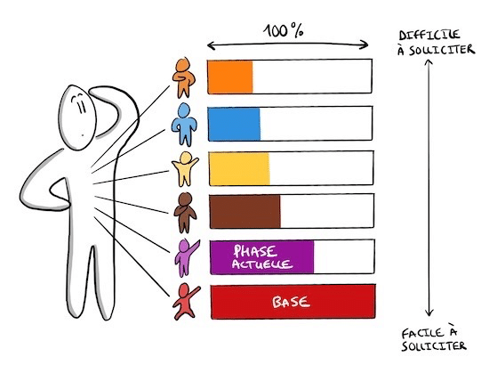
LES OBJECTIFS
Identifier la structure de sa personnalité et son mode de fonctionnement
Développer une communication adaptée aux six types de personnalités
Reconnaître les réactions spécifiques en situation de stress
Appliquer les styles de management en fonction des six types
Développer une communication assertive et constructive
TRAVAUX PRATIQUES
Utilisation de la vidéo (exemples de comportements des six types de personnalités). Alternance théorie et études de cas. Des quizz sont régulièrement proposés pour s’assurer de la compréhension des éléments clés du Process Com Model®.
Pédagogie active basée sur des échanges, le débriefing de son inventaire de personnalité par un formateur certifié Noria RH Evolution par Kahler communication France, des exercices pratiques, des mises en situation et une évaluation tout au long de la formation. En distanciel, utilisation de l’outil de visio conférence ZOOM et de la plateforme collaborative BEEKAST.
METHODES PEDAGOGIQUES
30, rue Andrée Tamisé 33200 Bordeaux jp.coulmon@noriarh.com

Slide 5
LE PROGRAMME
Module Process Com Model® :
Objectifs de la formation
Mieux se connaître et mieux se gérer.
Adapter sa communication à ses interlocuteurs
Identifier ses sources de motivation et celles de ses interlocuteurs
Optimiser son management opérationnel.
Augmenter sa flexibilité relationnelle.
Savoir mener un entretien difficile, comprendre et déjouer les pressions
SESSION N°1
Mieux se connaître et comprendre son mode de fonctionnement
  Comprendre les fondamentaux et les applications du modèle Process Com® dans la relation aux autres.
  Repérer les caractéristiques des six types de personnalités et leurs processus de communication.
  Comprendre les notions de base et de phase en Process Com®.
  Comprendre le principe de la structure de la personnalité : combinaison des six types de personnalités.
  Découverte et analyse de sa propre structure grâce à l'inventaire de personnalité.
  Comprendre l'influence de sa structure de personnalité sur ses comportements.
Travaux pratiques
Découverte de son inventaire de personnalité pour comprendre sa dynamique relationnelle. Exercices sur la reconnaissance des différents langages.
SESSION N°2
Apprendre à entrer en relation face à différents interlocuteurs
  Développer son écoute et ses qualités d'observation pour adapter sa posture et sa communication.
  Utiliser les cinq indicateurs comportementaux : mots, tons, expressions du visage, postures, gestes.
  Connaître les bases de la communication et les différents niveaux : contenu, processus, sens.
  Connaître et pratiquer les différents canaux de communication.
  S'appuyer sur les différents indicateurs pour identifier le canal de communication le plus adapté.
  Sélectionner le bon canal de communication en fonction du type de personnalité de son interlocuteur.
Travaux pratiques
Détecter et utiliser les différents canaux de communication pour mieux comprendre son interlocuteur et être mieux compris.
30, rue Andrée Tamisé 33200 Bordeaux jp.coulmon@noriarh.com

Slide 6
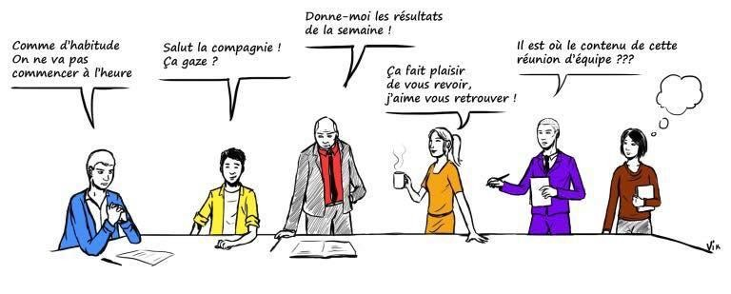
Module Process Com Model® en distanciel ou en présentiel (suite) :
SESSION N°3
Savoir motiver et créer les conditions du leadership
  Explorer les besoins psychologiques (leviers de motivation) de chacun des six types de personnalités en Process Com®.
  S'approprier les différents styles de management et savoir s'adapter à son interlocuteur.
  Savoir définir et reconnaître les besoins positifs et négatifs de ses interlocuteurs.
  Savoir satisfaire les besoins exprimés et détectés en utilisant le bon canal et le bon langage.
Travaux pratiques
Mises en situation sur un entretien de motivation d'un collaborateur. Adapter une communication motivante en répondant aux besoins exprimés et/ou détectés.
SESSION N°4
Détecter et sortir des situations de stress
  Distinguer les manifestations du stress.
  Comprendre le lien entre stress et performance.
  Découvrir et intégrer les trois degrés de stress en Process Com®.
  Connaître les comportements prévisibles des six types de personnalités sous stress.
  Intégrer les notions de masques, de drivers.
  Adapter sa réponse en fonction du degré de stress et du type de personnalité.
  Identifier les situations qui, pour soi, sont sources de stress.
Travaux pratiques
Animer une réunion avec des interactions de différentes typologies présentant des drivers et des mécanismes d’échec
30, rue Andrée Tamisé 33200 Bordeaux jp.coulmon@noriarh.com

Slide 7


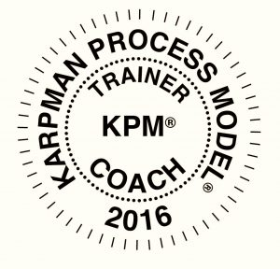
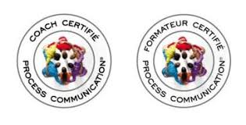
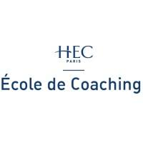

MODALITES PRATIQUES
MODALITES FINANCIERES
Le coût de la formation « Le Process Com Model » en distanciel ou en présentiel s’élève à 3800€ HT pour 2 jours pour un groupe de 10 personnes maxi. Il faudra compter en plus 230€ HT par stagiaire pour la réalisation de l’inventaire de personnalité PCM. Ainsi chaque stagiaire pourra bénéficier :
| Du test PCM® pour réaliser son inventaire de personnalité.
| De la formation en distanciel ou en présentiel composée de 4 sessions de 3H30 et des exercices individuels.
| De l’accès aux livrables et supports pédagogiques Noria RH.
| De la remise de l’attestation de formation PCM validée par les dirigeants de Noria RH.
| Du passage des tests Quizz PCM pour déterminer son niveau de connaissances
Il suffit de nous contacter à : jp.coulmon@noriarh.com ou 0680409478
f.besse@noriarh.com ou 0771080618
MODALITES ADMINISTRATIVES
Ces formations nécessitent la réalisation d’une convention de formation détaillant à la fois les objectifs de cette formation, les publics-cibles concernés, le programme et les actions pédagogiques qui en découlent (séquences, test de connaissance, ateliers pédagogiques et collaboratifs,…). Une subrogation peut être envisagée. Des feuilles d’émargement et d’évaluation seront proposées.
APPRÉCIATIONS DE LA FORMATION PROCESS COM MODEL
PROCESS COM MODEL 2020 | PROCESS COM MODEL 2021 | PROCESS COM MODEL 2022 | PROCESS COM MODEL 2023
Nbre de journées : 18 | Nbre de journées : 16 | Nbre de journées : 22 | Nbre de journées : 30
Nbre de stagiaires : 47 personnes | Nbre de stagiaires : 15 personnes | Nbre de stagiaires : 49 personnes | Nbre de stagiaires : 72 personnes
NOTATION | NOTATION | NOTATION | NOTATION
4,8/5
4,8/5
4,8/5
4,85/5
30, rue Andrée Tamisé 33200 Bordeaux jp.coulmon@noriarh.com

Slide 8

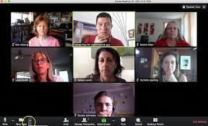
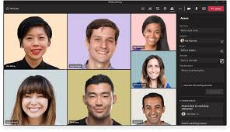



Les outils
utiles pour la formation en distanciel
Une accessibilité inégalée
Permet une adoption rapide avec des capacités d’échanges qui offrent un moyen facile de démarrer une formation, s’y joindre et collaborer, peu importe l’appareil. Il faut cependant s’assurer que chaque participant dispose d’un ordinateur avec caméra et son et d’une bonne connexion.
Rejoignez Teams partout dans le monde, depuis n’importe quel appareil, les formations Teams se synchronisent avec votre système de calendrier et offrent une visioconférence d’entreprise simplifiée de votre ordinateur de bureau à votre appareil mobile.
Une vidéo qui convient à tous les besoins Permet la communication interne et externe, les réunions et formations de tout le monde et ce, sur une seule et unique plateforme de communication
Activités ludiques et interactives
L’outil Beekast est une plateforme collaborative pour réaliser des formations interactives avec plus de 20 animations possibles mixant support Powerpoint, vidéos, jeux, visuels animés.
Utilisation avec le formateur
Quelques jours avant la formation, un lien Beekast est envoyé à chaque participant lui permettant de se connecter facilement.
Personnalisation
Nous personnalisons nos formations à votre image avec votre logo et vos couleurs.
30, rue Andrée Tamisé 33200 Bordeaux jp.coulmon@noriarh.com

